Slide 1
Funkcijos
Vytuolis Širvaitis

Slide 2
Uždaviniai
Išmokti taisyklingai užrašyti įvairių tipų funkcijas ir jas praktiškai pritaikyti.
Išspręsti 1-2 iš pateiktų programavimo uždavinių, panaudojant funkcijas.

Slide 3
Funkcija
Funkcija yra vadinama programos konstrukcija, kuri atlieka savarankiškus veiksmus.
Paskirtis:
vykdant programą, funkcija galima pasinaudoti daug kartų;
padeda struktūrizuoti programą;
palengvina programos skaitymą ir analizavimą.

Slide 4
Funkcijos pritaikymas programoje
Funkcijos prototipas
Kreipinys į funkciją
Funkcijos veiksmų aprašas

Slide 5
Funkcijos prototipas
RezultatoTipas FunkcijosVardas(parametrai);
Pvz.: double vidurkis(int sk1, int sk2);
Funkcija stačiojo trikampio plotui rasti, kai žinomi statinių ilgiai;
Funkcija didžiausiam iš trijų skaičių rasti;
Funkcija, nustatanti ar skaičius yra teigiamas;

Slide 6
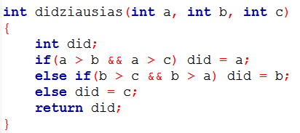
Funkcijos veiksmų aprašas
rezultatoTipas funkcijosVardas(parametrai)
{
funkcijosKintamųjųAprašas;
funkcijosVeiksmai;
return rezultatas;
}

Slide 7
Kreipinys į funkciją
Į funkciją kreipiamasi reiškiniuose:
y = vidurkis(5, 7) + vidurkis(10, 12) * 3;
sum = sum + didziausias(a, b, c);
arba
cout << didziausias(1, 7, 9);

Slide 8
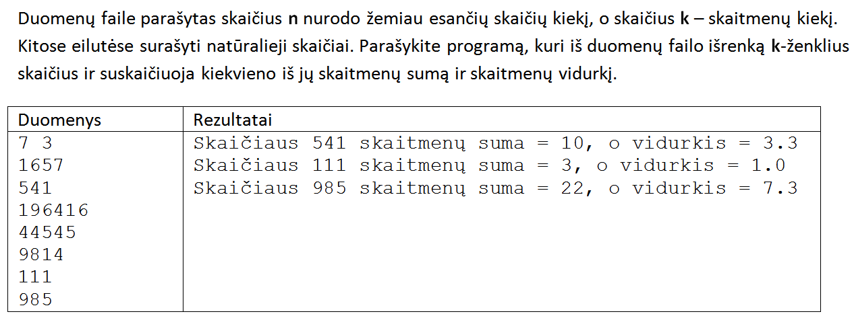
Pavyzdinis uždavinys

